Slide 1

AI深偽詐騙與網站仿冒
風險、案例與防護對策
第十六組：
112AB0006洪翊馨
112AB0033王彥仁
112AB0050王界誠

Slide 2

AI深偽議題背景與重要性
使社交工程攻擊更容易
偽造門檻降低
混淆資訊來源

Slide 3
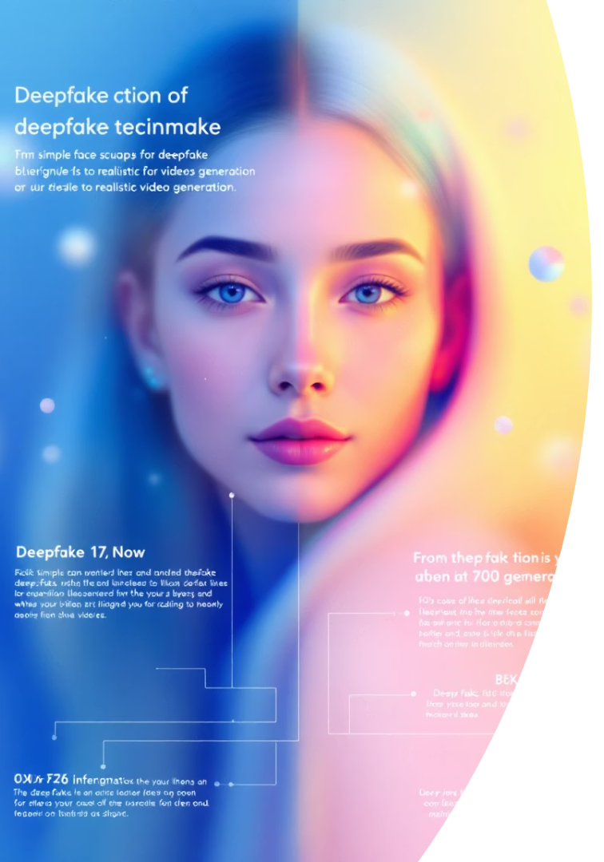
深偽技術的定義與演進
定義
歷史演進
結合「Deep Learning（深度學習）」與「Fake（偽造）」的技術
從早期的簡單圖像替換，到現今能夠生成高度逼真的影片和語音，深偽技術已經歷了飛速發展，應用於多個領域。
利用AI合成「虛構卻逼真的」影像、語音或影片內容
技術基礎
主要依賴於生成對抗網絡（GANs）、自動編碼器和深度學習等先進技術，通過大量數據訓練模型來生成逼真內容。

Slide 4





深偽影像與動畫製作方式
假冒照片
利用GAN技術生成不存在的人臉或替換已有照片中的面部特徵，創造高度逼真的假冒照片。
影片合成
將目標人物的面部表情和動作映射到另一個人的影片上，製造出目標人物做出或說出從未發生過的行為或言論。
嘴形合成
調整影片中人物的嘴部動作以匹配新的音訊內容，實現精確的唇形同步效果。
語音模仿
通過AI語音合成技術，僅需少量樣本即可複製特定人物的聲音，生成任意內容的語音。
這些技術的結合使得深偽內容的製作變得越來越精細和逼真。現代深偽技術已能處理複雜的光影效果、面部表情和聲音特徵，使得即使是專業人士也難以辨別真偽。特別是在高質量源材料和充分訓練的情況下，深偽內容可以達到以假亂真的效果。

Slide 5
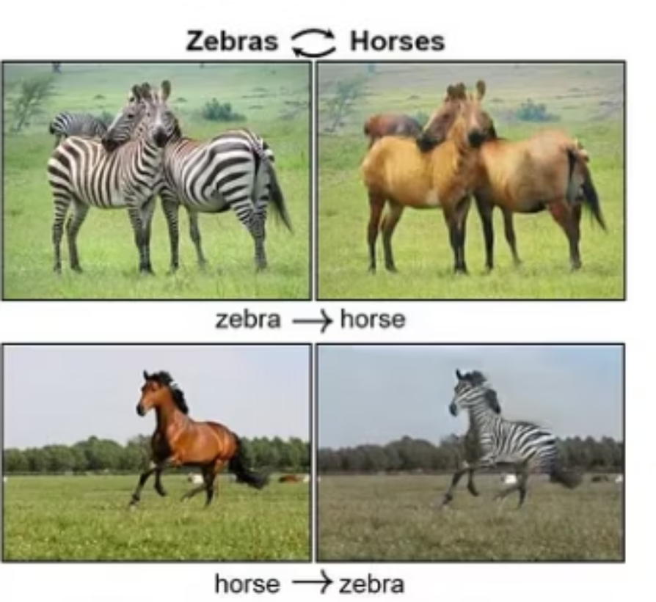
GAN範例

Slide 6
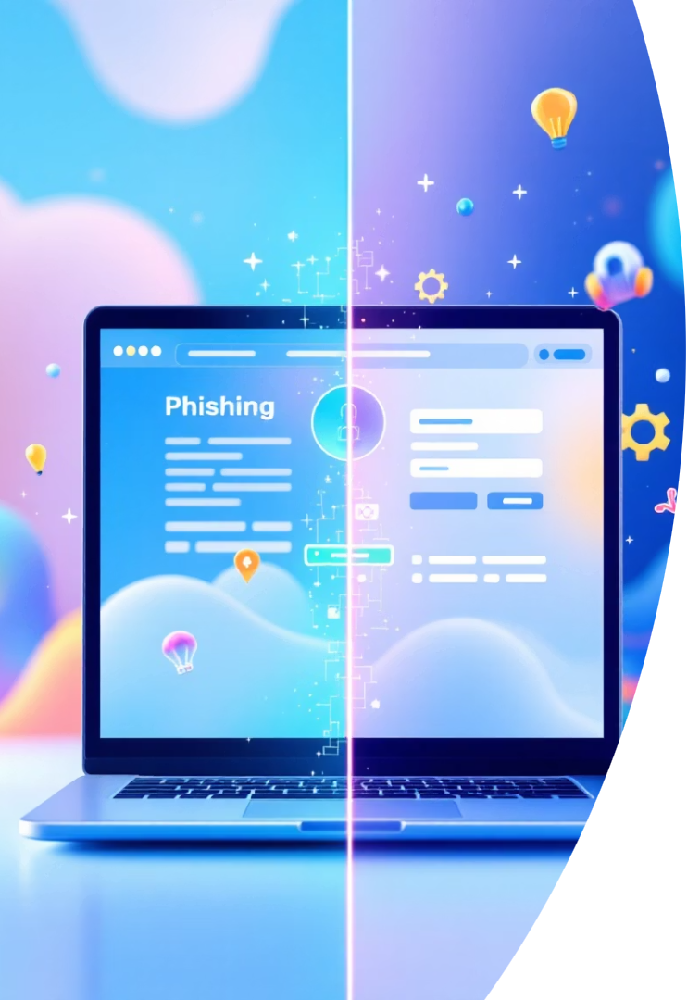




AI生成仿冒網站的手法
模板複製
利用HTML/CSS模板與生成模型快速複製目標網站的UI/UX，包括布局、顏色方案和品牌元素。
SEO優化
運用搜索引擎優化技術提高仿冒網站在搜索結果中的排名，增加受害者訪問的可能性。
社群引導
通過社交媒體、電子郵件或即時通訊工具散布仿冒網站鏈接，誘導用戶訪問。
偽造安全標識
添加虛假的安全認證標誌和HTTPS圖標，增強網站的可信度，降低用戶警惕性。
AI生成的仿冒網站與傳統釣魚網站相比，具有更高的相似度和更低的製作成本。這些網站通常會模仿知名銀行、電子商務平台或政府機構的官方網站，目的是獲取用戶的敏感信息，如登錄憑證、信用卡詳情或個人身份資料。
隨著AI技術的進步，這些仿冒網站不僅在視覺上更加逼真，還能夠動態調整內容以適應不同用戶，提高詐騙的成功率。

Slide 7








深偽與AI網站技術的差異與整合
深偽技術
AI網站仿冒
專注於視聽內容的仿真，主要用於創建假冒的人物影像和聲音。
側重於複製網站界面和功能，目的是建立虛假的網絡平台。
技術整合
安全挑戰
結合深偽視頻與仿冒網站，創造出包含假冒客服視頻對話的詐騙平台，大幅提高可信度。
兩種技術結合使用時，可形成更具說服力的詐騙手段，難以被傳統安全措施識別。
當深偽技術與AI網站仿冒相結合時，攻擊者可以創建極具欺騙性的綜合詐騙環境。例如，一個仿冒的銀行網站可能包含該銀行CEO的深偽視頻消息，或提供由AI驅動的「真人」客服視頻聊天功能，這些元素共同作用，大大增強了詐騙的可信度。
這種整合趨勢代表了網絡安全威脅的新階段，需要更全面、多層次的防禦策略來應對。

Slide 8
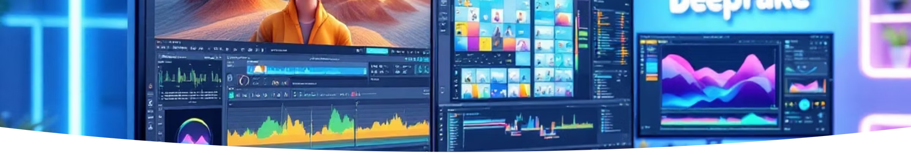




目前常見的生成工具與技術門檻
DeepFaceLab
Synthesia
開源深偽軟件，專門用於面部替換，被廣泛應用於影片製作。需要一定的技術知識和高性能GPU。
商業平台，允許用戶從文本生成逼真的AI視頻，具有多語言支持。用戶友好，幾乎不需要技術知識。
Runway
Clone Site Tools
AI創意工具套件，提供視頻編輯和生成功能。適合有基本創意軟件經驗的用戶。
網站克隆工具，如HTTrack和SiteCopy，可快速複製網站結構和內容。技術門檻較低，普通用戶也能操作。
隨著技術的普及和工具的商業化，製作深偽內容和仿冒網站的門檻正在迅速降低。許多工具已經發展出用戶友好的界面，使得即使是沒有專業技術背景的人也能創建相當逼真的深偽內容。
這種趨勢使得深偽技術的濫用風險大幅增加，同時也對監管和防範措施提出了更高要求。

Slide 9


實際案例與分析
假冒CEO下指令轉帳
企業網站仿冒與投資詐騙
攻擊者利用AI合成技術模仿公司CEO的聲音和影像，向財務部門發出緊急轉帳指令，造成數十萬美元損失。這類攻擊通常在CEO出差或難以立即聯繫時實施，增加了驗證難度。
犯罪分子創建高度逼真的品牌網站和知名KOL的深偽內容，進行信用卡詐騙或推廣虛假投資項目。這些攻擊結合社群廣告投放，能夠精準定位潛在受害者。

Slide 10

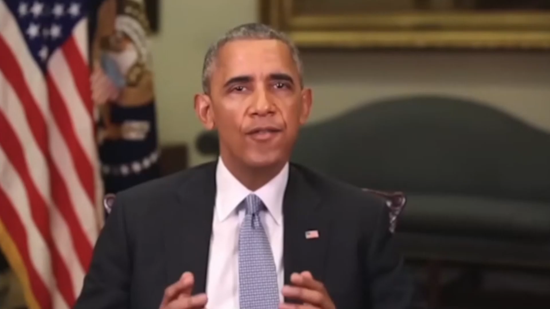
實際案例與分析
偽造政要言論影片
社交媒體上流傳的政治人物深偽視頻，內容包含從未發表過的爭議性言論，導致公眾誤解和社會分裂。這類內容在選舉期間尤為常見，可能影響選民決策。

Slide 11








防範與應對策略
技術層級防護
深偽內容識別工具、AI輔助辨識系統
平台級防範措施
社群平台標記與審查機制、網站防仿系統
組織內部防範
員工識詐培訓、安全SOP設計、風險評估
個人防範技巧
辨別可疑內容、多重驗證、來源查證
有效的防範策略需要多層次、全方位的方法。在技術層面，可以使用如Microsoft Video Authenticator和Sensity等工具來識別深偽內容。平台級措施包括社交媒體的內容標記和審查機制，以及網站的防盜用系統如BrandShield。
組織內部應進行風險評估，識別易受攻擊的角色和場景，並建立相應的安全流程，如重要決策的多重確認機制。同時，提高員工和普通用戶的識詐能力也至關重要，包括辨別可疑內容的技巧和查證方法。

Slide 12



企業與組織的風險評估
深偽詐騙威脅各行各業，不同角色面臨不同風險。科技防護工具是組織防線的重要一環。
財務部門
客服中心
品牌管理
易遭遇偽造高管指示進行緊急轉帳，或捏造投資機會的詐騙。
面臨AI仿冒客戶聲音，企圖獲取帳戶資訊或特權服務的威脅。
受到深偽影片造成品牌代言人發表不當言論的聲譽風險。
技術層級防護工具
Microsoft Video Authenticator
Sensity
內容驗證平台
分析影片邊界像素和模糊度，檢測臉部操縱痕跡，提供偽造機率評分。
運用AI偵測多媒體偽造內容，提供即時警報和分析報告。
區塊鏈技術記錄原始內容，建立數位指紋，確保媒體完整性。
企業應進行定期風險評估，識別高風險角色，並結合技術工具與人員培訓，建立多層次防禦機制。

Slide 13
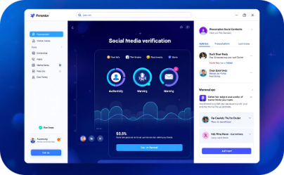

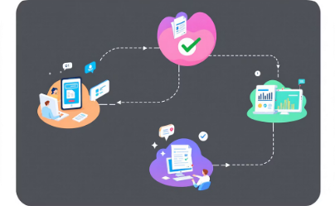
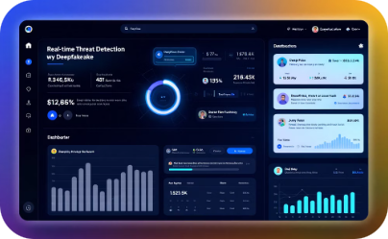
平台級防範措施與員工培訓
社群平台標記機制
員工識詐訓練
標準作業流程
技術與人為雙層防護
主要平台如YouTube、Facebook已導入AI內容標記系統，自動標示可疑深偽內容。
定期模擬訓練可提升員工對深偽內容的敏感度，建立識別可疑特徵的能力。
建立多重驗證SOP，如重要指令需透過不同管道確認。
結合自動化偵測系統與人工審核，建立完整防禦網。
財務轉帳前必須透過預設電話號碼與請求人直接確認，避免語音仿冒詐騙。
定期更新防護策略，因應新型態深偽技術的不斷演進。
TikTok則實施創作者身份驗證，減少匿名假帳號傳播不實資訊。
關鍵部門應接受進階培訓，學習使用驗證工具與技術。

Slide 14
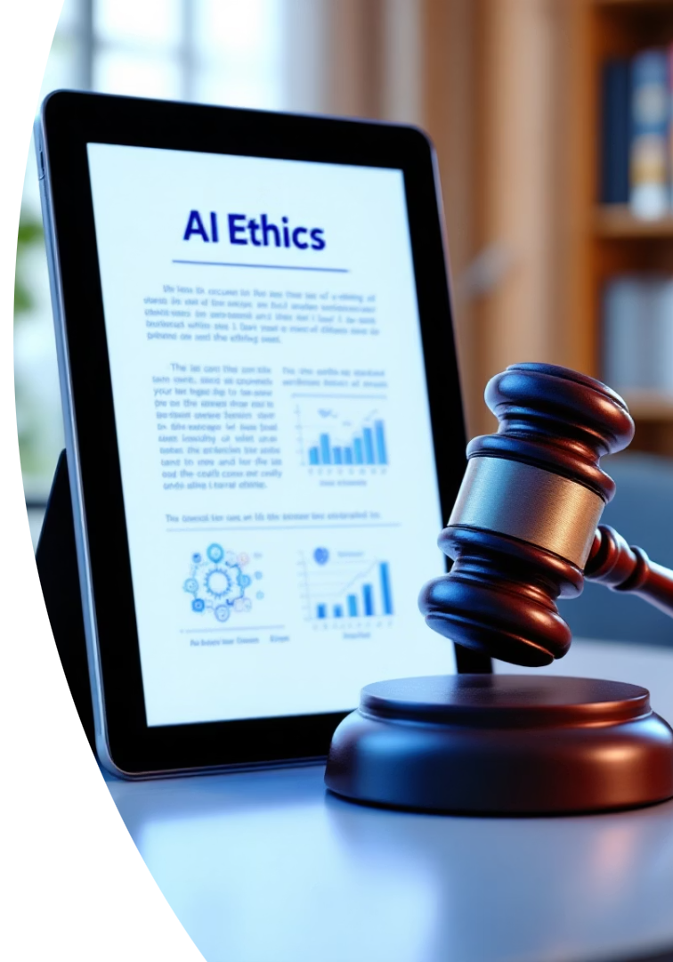
法規與倫理考量
國家/地區
相關法規
主要內容
美國
Deepfake法案
禁止惡意使用深偽技術，特別是在政治和色情內容方面
中國
《網絡信息內容生態治理規定》
要求明確標示AI生成內容，禁止傳播虛假信息
歐盟
《數字服務法》
對平台審核義務和透明度提出要求，包括AI內容標記
國際趨勢
數位身份驗證制度
建立可信數字身份系統，提高內容來源可驗證性
深偽技術的發展引發了複雜的法律和倫理問題。各國正在制定或完善相關法規，以應對這一新興威脅。這些法規通常關注惡意使用深偽技術的行為，特別是在政治宣傳、詐騙和非自願色情內容方面。
同時，技術使用的道德邊界和責任歸屬也是重要議題。如何平衡創作自由與資訊安全，以及如何為AI生成內容建立清晰的標識系統（如數字水印），都是當前討論的焦點。未來的法規發展可能會更加注重數位身份驗證和AI產出標籤等方向。

Slide 15
網站防仿機制與使用者端應對技巧
網站防仿機制
使用者端應對技巧
全面採用HTTPS加密連線，確保資料傳輸安全。
檢查網址真實性，留意不尋常的拼寫或符號變化。
設置CSP政策限制外部資源載入
觀察圖像一致性，不自然變形常為偽造跡象
實施網域監控系統，偵測相似域名註冊
確認資訊來源，透過官方管道驗證
部署BrandShield等專業防盜用系統
使用反向圖像搜尋，檢查可疑圖片來源
定期進行網站安全掃描，及早發現安全漏洞。
養成多管道交叉驗證習慣，不輕信單一資訊來源。

Slide 16
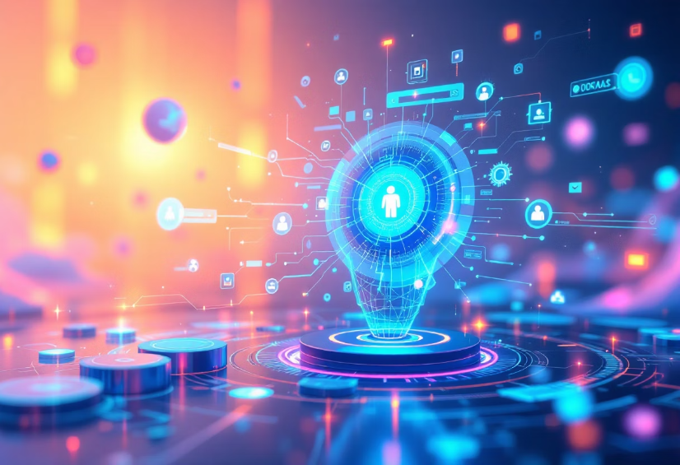
AI輔助的辨識與回應技術
對抗式學習守護真實
對抗式神經網路(GAN)不僅能創造深偽內容，也可成為防護利器。
透過「反制性AI」訓練系統辨識異常特徵，即時識別偽造內容。
數位水印自動檢測技術可驗證官方媒體真實性
多模態分析同時檢查聲音、影像一致性
區塊鏈技術建立內容不可竄改的來源驗證
AI對抗策略已成為企業數位信任的重要防線。

Slide 17

深度偽造AI的未來應對方向
1
法規趨勢
2
內容憑證
各國積極擴大「數位偽造」入罪條文，強化法律約束力。
建立媒體可追溯機制，確保資訊源頭透明可查。
3
產業標準
4
平台自律
Adobe、Google、OpenAI等共同推動C2PA內容真實性協議。
鼓勵創作平台主動標示AI生成內容，增進使用者信任。
5
全面整合
可信數位環境需結合技術、制度、標準與使用者教育。

Slide 18




深偽技術的道德邊界與責任歸屬
創作自由與資訊安全的平衡
技術中立性與使用責任
保障創新空間的同時，必須防止資訊混亂與社會信任崩塌。
深偽與AI僅是工具，關鍵在於使用目的與行為規範。
多層次責任分擔
合法創作的保護邊界
濫用者承擔法律責任，平台與開發者須履行監管義務。
教育、藝術與特效等正當用途應受保護，嚴禁假冒他人發言。

Slide 19

總結與未來展望
當前挑戰
深偽與AI仿冒技術正以前所未有的速度發展，製作門檻不斷降低，應用場景日益多樣化，對個人、組織和社會構成多層次威脅。
應對方向
有效應對需要技術防護、平台監管、組織防範和個人警覺的多管齊下。同時，法律法規的完善也是不可或缺的保障。
未來趨勢
隨著技術持續進步，深偽內容將更加逼真，識別難度增加。防禦技術也需要AI助力，形成技術與技術的對抗。跨部門合作、法律制度完善和提高用戶意識將是未來應對這一挑戰的關鍵。

